Slide 1

疫情监测项目实训成果展示
-----------------------2020.8.18
演示人员：杨广才
组长：张腾霄
组员：孔繁祺
郑恩浩
李玉娇
杨广才

Slide 2
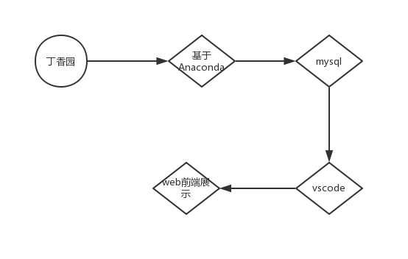
整体系统构架设计
爬取网页
建表
分析数据
存储数据
为后台提供数据
运行，跟踪链接

Slide 3
各个子系统的
实现

Slide 4
基于andacoda的爬虫
需要爬取的数据
1、国内各省份疫情数据
2、国外各个国家疫情数据
3、国内疫情数据概况
4、国外疫情数据概况
5、疫情新闻实况

Slide 5
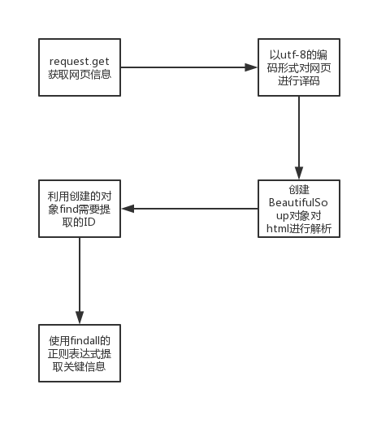
爬虫设计思路

Slide 6
开发过程
1、引入需要使用到的代码块：import requests
from bs4 import BeautifulSoup
import re
2、实现各个功能函数：
a.requests.get():用于爬取网页
b.content.decode('utf-8'):将获取到的页面以utf-8编码方式进行译码
c.BeautifulSoup :用于解析提取到的HTML内容

Slide 7
d.soup.find:根据‘ID’找到需要的提取的内容，打上标签
e.re.findall:可以使用正则表达式，对已经的得到的tag进一步提取关键信息
f.每一个提取信息的代码封装成函数，并把每个分支合并到master上

Slide 8
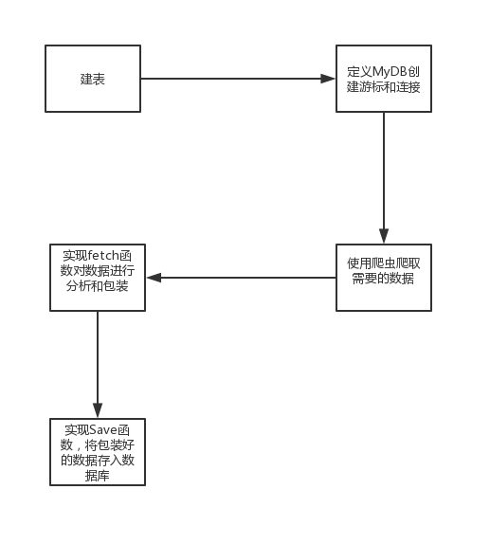
Mysql建表和数据存储
Mysql数据存储设计思路

Slide 9
开发过程
建表：
1、city_daily_datas:存储国内各个城市的疫情概况
2、province_daily_datas：存储国内各个省份的疫情概况
3、country_daily_datas:存储国外各个国家的疫情概况
4.、home_realtime_datas:存储国内总的疫情概况
5、outsidesummary_realtime_datas：存储国外总的疫情概况

Slide 10
需要引用的代码块：
import json
obj = json.loads(......)：将获取的数据转换为字典
import pymysql:用于定义Class MyDB
Class MyDB：创建与本地数据库的连接
创建用于操作数据库的cursor游标（比如用于操作”insert into...value delete... ”等SQL语句，以及execute和
executemany………）

Slide 11
MyDB主要实现的功能函数：
parse_html_page ：将爬取网页语句和提取数据的语句封装成的函数
fetch__%__datas:这个是数据存储的重要的函数之一，它用于分析和抓取得到数据，
并将它们封装成类放入数组中
save_%_datas：用于将得到的数据存入mysql中，批处理时，在存入数据前还必须
注意将结果转为元组再进行存储
此外还需要一个业务函数process_data:对各个功能进行整合和运行

Slide 12
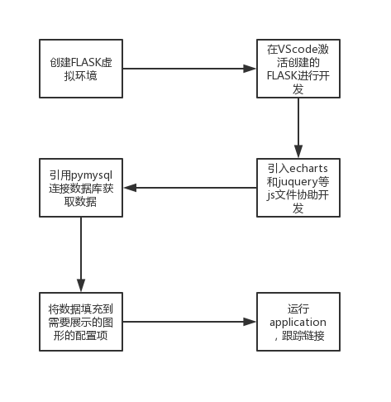
基于VScode的前端开发
设计思路

Slide 13
开发过程
1、创建虚拟空间，在Vscode选择好对应解析器，然后使用conda activate对虚拟空间进行激活
2、引入需要使用到的js文件
echarts.js：获取echart的图形模板协助前端开发
index.js：获取饼图，折线图，柱形图的配置项
china.js:获取中国地图的配置项
jquery-3.5.1.min.js：使用提供的方法$.ajax请求的API，若成功便可以填充各个图形配置项的数据
getnowtime.js：用于获取当前最新的时间
flexible.js:：实现让盒子模型随屏幕变化自动缩放的

Slide 14
3、创建mydb.py
涉及的代码块：
import pymysql
from datetime import datetime, timedelta
import time
主要实现的方法：
def __init__：创建数据的连接的和操作数据库的游标
def get_cur_date：获取当天时间
def get_pren_date：获取前n天时间
def get_%_datas:获取数据库中最新的数据
4、application.py的重要处理
@app.route：使用路由绑定$.ajax发出的url
在引用数据连接获取数据之后使用jsonify函数处理返回的序列化json数据

Slide 15
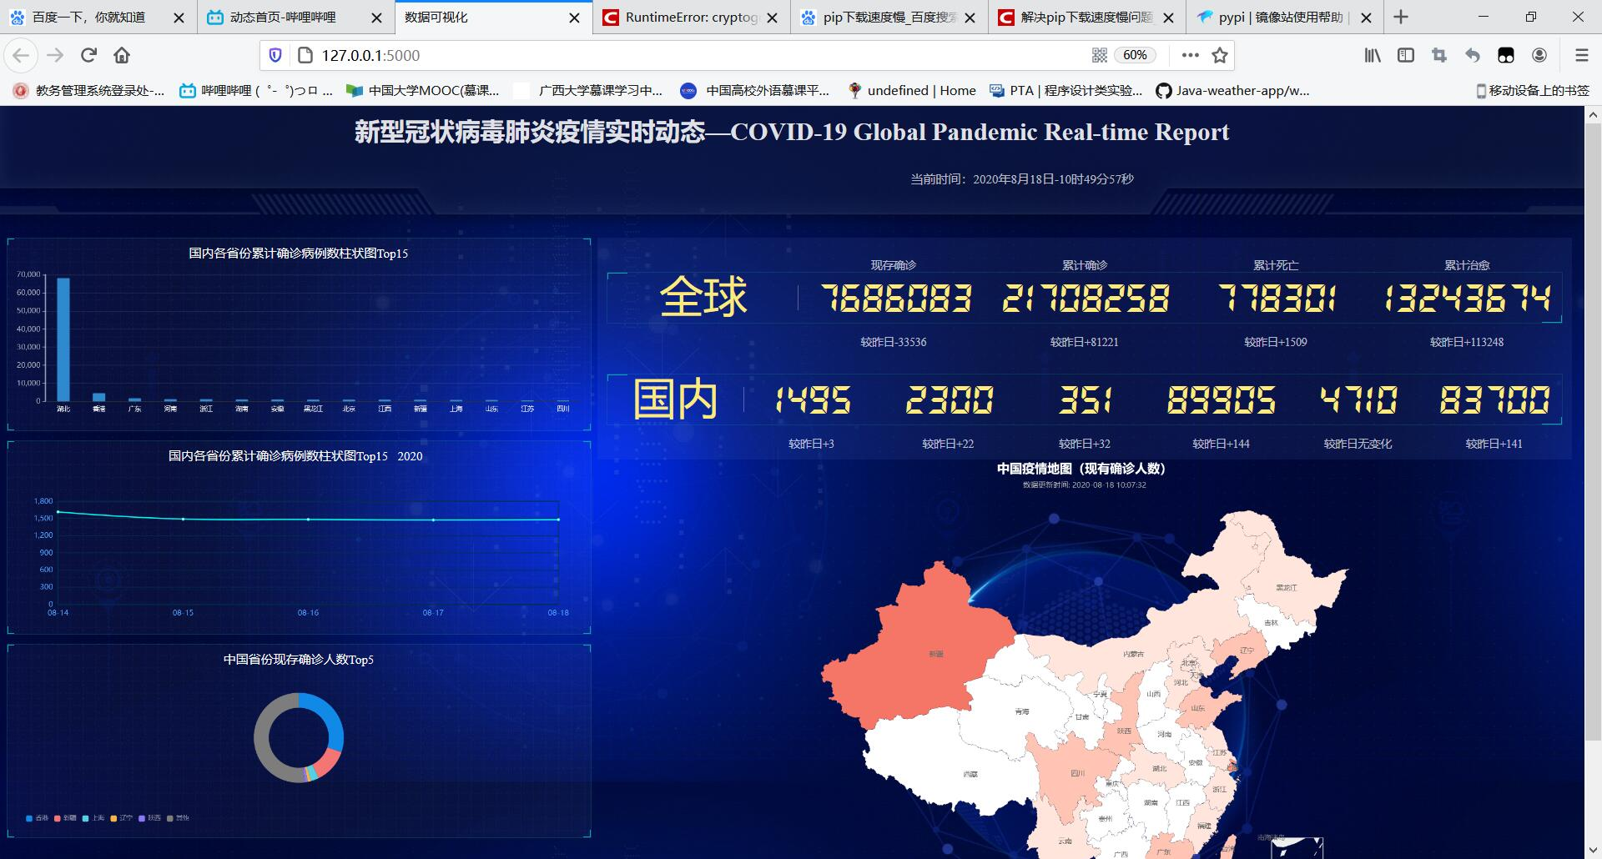
在完成了上述各个功能和系统的实现之后，便可以运行python application.py，然后追踪链接，便可以看到web前端展示的效果
如下截图，便是运行的效果

